Slide 1
МУНИЦИПАЛЬНОЕ БЮДЖЕТНОЕ ДОШКОЛЬНОЕ ОБРАЗОВАТЕЛЬНОЕ УЧРЕЖДЕНИЕ
ДЕТСКИЙ САД № 7 «ЖЕМЧУЖИНКА»
ОРГАНИЗАЦИЯ ВНУТРЕННЕЙ СИСТЕМЫ ОЦЕНКИ КАЧЕСТВА ОБРАЗОВАНИЯ В ДОШКОЛЬНОЙ ОБРАЗОВАТЕЛЬНОЙ ОРГАНИЗАЦИИ (ИЗ ОПЫТА РАБОТЫ)
ПОДГОТОВИЛИ:
СТАРШИЙ ВОСПИТАТЕЛЬ
КОНСТАНТИНЕНКО О.С.
ФЕВРАЛЬ 2023 Г.

Slide 2
Внутренняя система оценки качества образования - деятельность по информационному обеспечению управления образовательной организацией, основанном на систематическом анализе качества осуществления образовательной деятельности в ДОО, его ресурсного обеспечения и результатов
ФЗ-273 «Об образовании в Российской Федерации»: … к компетенции образовательной организации относится обеспечение функционирования внутренней системы оценки качества образования (ст. 28, п.3, пп. 13).

Slide 3
Цель ВСОКО - установление соответствия качества дошкольного образования в ДОУ Федеральному государственному образовательному стандарту дошкольного образования, требованиям и (или) потребностям потребителей.
Задачи ВСОКО:
получение объективной информации о функционировании и развитии ДОУ;
предоставление всем участникам достоверной информации о качестве образования;
принятие обоснованных и своевременных управленческих решений по совершенствованию образования и повышению уровня информированности;
прогнозирование развития образовательной системы ДОУ;
оперативное выявление соответствия качества образования ФГОС ДО в рамках реализуемой программы;
оценка степени продвижения дошкольника в образовательной программе, выявление индивидуальных возможностей каждого ребенка, планирование индивидуального маршрута;
использование полученных данных для проектирования и реализации вариативных образовательных маршрутов воспитанников, выявление одаренных детей;
формулирование основных стратегических направлений развития образовательного процесса на основе анализа полученных данных;
использование полученных результатов для определения качества работы педагогов при распределении стимулирующей части оплаты труда.

Slide 4
Алгоритм действий заведующего:
1. Утвердить приказом рабочую экспертную группу (2-3 человека) или (4-5 человек), которая
знакомится с данным вопросом;
разрабатывает положение о ВСОКО;
разрабатывает общий план – график ВСОКО.
2. Рассмотреть на педсовете данные документы.
3. Утвердить приказом:
положение о ВСОКО;
общий план – график ВСОКО.

Slide 5
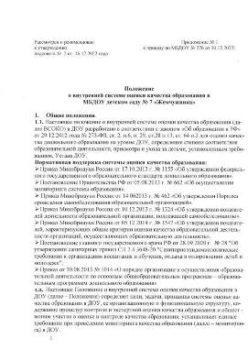
Алгоритм разработки Положения ВСОКО
Положение о внутренней системе оценки качества образования ДОО включает несколько разделов:
1.Общие положения
2. Основные цели, задачи, принципы ВСОКО
3. Организационная и функциональная структура ВСОКО
4. Реализация ВСОКО
5. Подведение итогов и оформление результатов ВСОКО
6. Ответственность
7. Делопроизводство

Slide 6
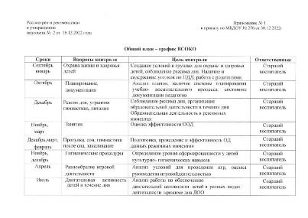
Алгоритм разработки плана проведения мониторинговых процедур
План включает три основных направления:
- качество условий реализации ОП ДО (самообследование);
- качество организации образовательной деятельности в соответствии с ОП ДО (контроль за педпроцессом);
- качество результатов ее реализации (педмониторинг).

Slide 7
Администрация ДОУ:
формирует блок локальных актов, регулирующих функционирование ВСОКО ДОУ и контролирует их исполнение;
разрабатывает мероприятия и готовит предложения, направленные на совершенствование ВСОКО;
обеспечивает, на основе образовательных программ, проведение в ДОУ контрольно - оценочных процедур, мониторинговых, социологических и статистических исследований по вопросам качества образования;
организует систему мониторинга качества образования в ДОУ, осуществляет сбор, обработку, хранение и представление информации о состоянии и динамике развития; анализирует результаты ВСОКО на уровне ДОУ;
обеспечивает условия для подготовки педагогов ДОУ к осуществлению контрольно-оценочных процедур;
обеспечивает предоставление информации о качестве образования на различные уровни системы оценки качества образования;
формирует информационно – аналитические материалы по результатам оценки качества образования (анализ работы ДОУ за учебный год, самообследование деятельности образовательного учреждения, публичный доклад);
принимает управленческие решения по развитию качества образования на основе анализа результатов.

Slide 8
Экспертная (рабочая) группа ДОУ:
разрабатывает методики оценки качества образования;
участвует в разработке системы показателей, характеризующих состояние и динамику развития ДОУ;
участвует в разработке критериев оценки результативности профессиональной деятельности педагогов ДОУ;
проводит экспертизу ДОУ по оценке качества образования, динамики развития воспитанников и формирует предложения по их совершенствованию;
готовит предложения для Администрации по выработке управленческих решений по результатам ВСОКО на уровне ДОУ.

Slide 9
Педагогический совет ДОУ:
принимает участие в формировании информационных запросов основных пользователей ВСОКО ДОУ;
принимает участие в обсуждении системы показателей, характеризующих состояние и динамику развития ВСОКО в ДОУ;
содействует определению стратегических направлений развития системы образования в ДОУ;
содействует организации работы по повышению квалификации педагогических работников, развитию их творческих инициатив;
заслушивает информацию и отчеты педагогических работников, доклады представителей ДОУ по вопросам образования, в том числе сообщения о проверке соблюдения санитарно-гигиенического режима в ДОУ, об охране труда, здоровья и жизни воспитанников и др.

Slide 10
Виды контроля:
оперативный
эпизодический
тематический
итоговый
Алгоритм контроля:
приказ заведующего с вопросами контроля, сроками и членами комиссии;
аналитическая справка с проблемами, замечаниями и рекомендациями;
приказ руководителя со сроками исполнения.

Slide 11
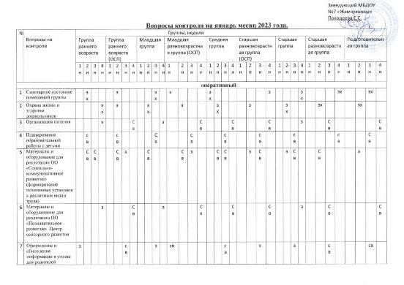
Оперативный контроль
Оперативный контроль осуществляется ежедневно, еженедельно, ежемесячно, ежеквартально на основании циклограммы или плана-графика руководителем ДОО, старшим воспитателем, завхозом, главным бухгалтером.

Slide 12
Вопросы оперативного контроля:
выполнение инструкции по охране жизни и здоровья воспитанников;
выполнение санэпидрежима;
выполнение режима дня с учетом разного периода года;
организация питания в группах;
проведение оздоровительных мероприятий в режиме дня;
выполнение образовательной работы, соблюдение расписания занятий согласно учебному плану;
организация прогулок с воспитанниками с учетом разного периода года;
состояние групповой документации,
соблюдение техники безопасности,
ведение финансово-хозяйственной деятельности и др.
сбор и обработка полученной информации.

Slide 13
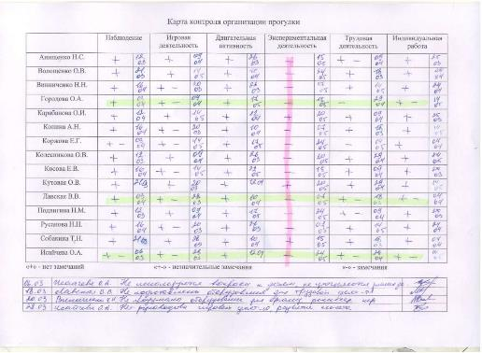
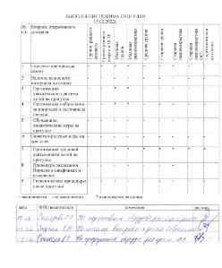
Организация и проведение прогулки
3 педагога нуждаются в методической помощи
Индивидуальные консультации
Повторный контроль
Групповая консультация
Повторный контроль
Проблемное направление для всех педагогов
Электронная картотека
Круглый стол «Организация дидактических и с/р игр на прогулке»

Slide 14
Эпизодический оперативный контроль
используется в целях регулирования конфликтных ситуаций между участниками образовательных отношений на основании письменной жалобы родителей (законных представителей) на нарушение прав обучающегося (воспитанника), на нарушение Федерального закона
«Об образовании в Российской Федерации», а также случаи грубого нарушения законодательства РФ, трудовой дисциплины работниками ДОО. При проведении эпизодических оперативных проверок работники не предупреждаются заранее. Его цель – регулирование конфликтных ситуаций между участниками образовательных отношений.

Slide 15
Тематический контроль
1. Изучение и оценка уровня профессионального мастерства педагогов по организации воспитательно-образовательной деятельности (изучается методическая, технологическая, базовая культура, самообразование педагогов);
2. Система планирования образовательного процесса по теме контроля;
Развивающая предметно-пространственная среда;
4. Взаимодействие с родителями для развития ребенка;
5. Результаты (показатели здоровья, физического развития детей, профессиональный рост педагогов и др. ).

Slide 16
Этапы тематического контроля
1 этап подготовительный
• отражение в плане – графике контроля, в годовом учебном плане, в плане работы на месяц;
• ознакомление сотрудников с планом – графиком;
• составление плана – задания;
• определение состава комиссии;
• определение объема и методов проверки;
• распределение объема проверки между членами комиссии;
• определение сроков проверки, издание приказа, инструктаж, консультирование сотрудников
2 этап – основной
Непосредственное проведение проверки в соответствии с планом – заданием.
3 этап заключительный
• оформление результатов проверки;
• издание приказа по результатам проверки;
• обсуждение результатов проверки на педагогическом совете, общем собрании коллектива, рабочем совещании и др.

Slide 17
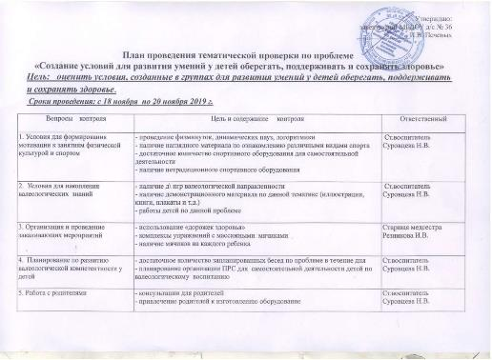
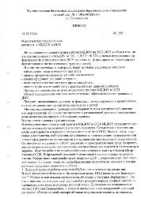
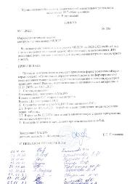
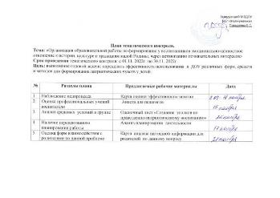
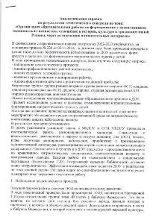
Проведение тематической проверки
- не созданы коллективные работы по данной проблеме;
- не организованы выставки работ детей;
- не достаточное количество дидактических игр по реализации регионального компанента;
Пополнить среду
Организовать выставку творческих работ воспитанников
Повторный контроль

Slide 18
Итоговый контроль
Итоговый (плановый) контроль проводится после завершения отчетного периода (полугодия, учебного года, летней оздоровительной работы), является разновидностью тематического. Он направлен на изучение и всесторонний анализ работы коллектива по выполнению программы и годовых задач.
Для проведения итогового (планового) контроля могут использоваться следующие методы и методики:
• наблюдение и анализ воспитательно-образовательного процесса;
• самоанализ и самооценка воспитательно-образовательного процесса воспитателями в группах;
• анализ деятельности творческих групп педагогов по приоритетным направлениям деятельности ДОО;
• анкетирование и беседы с родителями,
• интервьюирование и беседы с детьми;
• анализ организации развивающей предметно-пространственной среды в соответствии с ФГОС ДО;
• изучение документации воспитателей и специалистов (анализ перспективного и календарного планирования);
• оценка продуктов детской деятельности

Slide 19
Фронтальный контроль
Направлен на изучение состояния образовательной работы по всем видам деятельности в одной возрастной группе или изучение и анализ деятельности конкретного педагога.
Для проведения фронтального контроля создается комиссия, состоящая из членов педагогического коллектива под руководством администрации ДОО.
Члены педагогического коллектива знакомятся с целями, задачами, планом проведения фронтальной проверки в соответствии с планом работы дошкольной образовательной организации, но не менее чем за месяц до ее начала. По результатам комплексной проверки готовится аналитическая справка либо акт, на основании которой (которого) заведующая ДОО издает приказ. Контроль за его исполнением возлагается на одного из членов администрации, и проводится заседание педагогического совета или производственное совещание.

Slide 20
СПАСИБО ЗА ВНИМАНИЕ!

